Slide 1

METRO. Дизайн для Windows Phone Краковецкий Александр

Slide 2
Ресурсы
http://wp7rocks.com
http://twitter.com/dpeua
http://uxnext.org.ua
http://create.msdn.com
http://msdn.microsoft.com/en-us/library/ff637515(VS.92).aspx

Slide 3
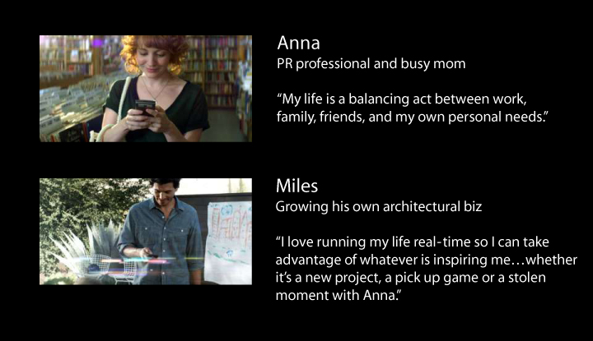
Для кого? Personas

Slide 4
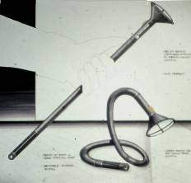
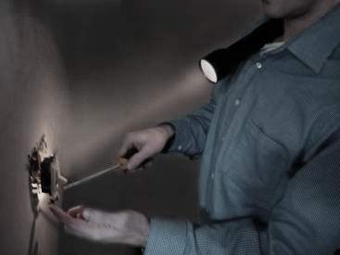
Что? Problem
“Хозяин дома ремонтирует стену. Держит фонарь, зажав его подбородком к плечу, чтобы освободить руки.”
Наблюдение вдохновило Black & Decker на создание фонаря, который можно будет трансформировать и «носить».
Какую проблему вы решаете?

Slide 5
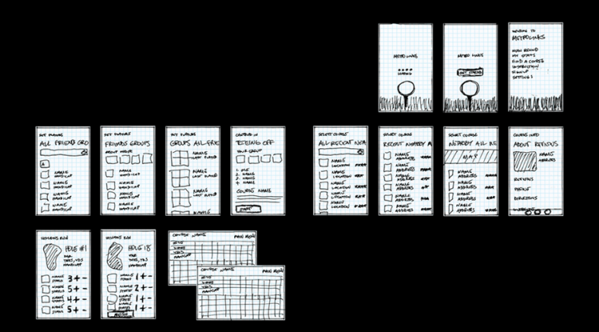
Как? На бумаге

Slide 6
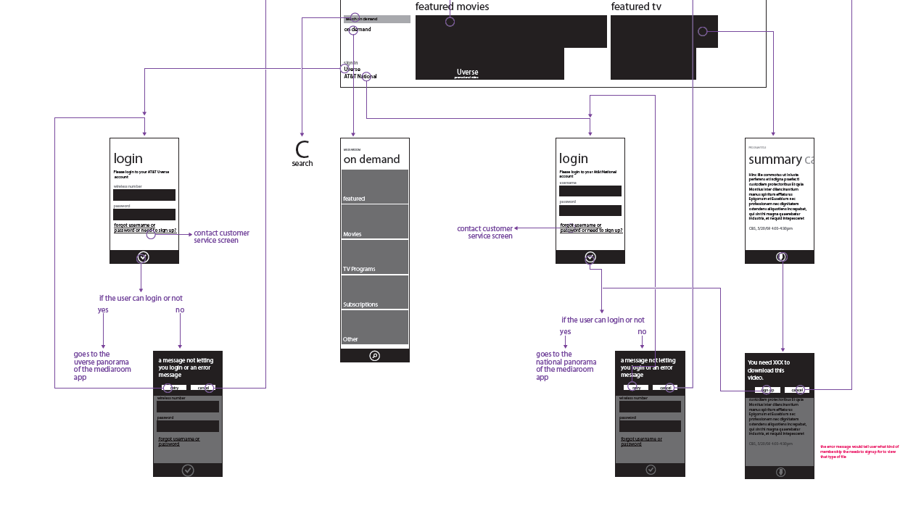
Как? Interaction model
Учет отклика системы на каждое действие пользователя (click, tap, pan, flick)

Slide 7
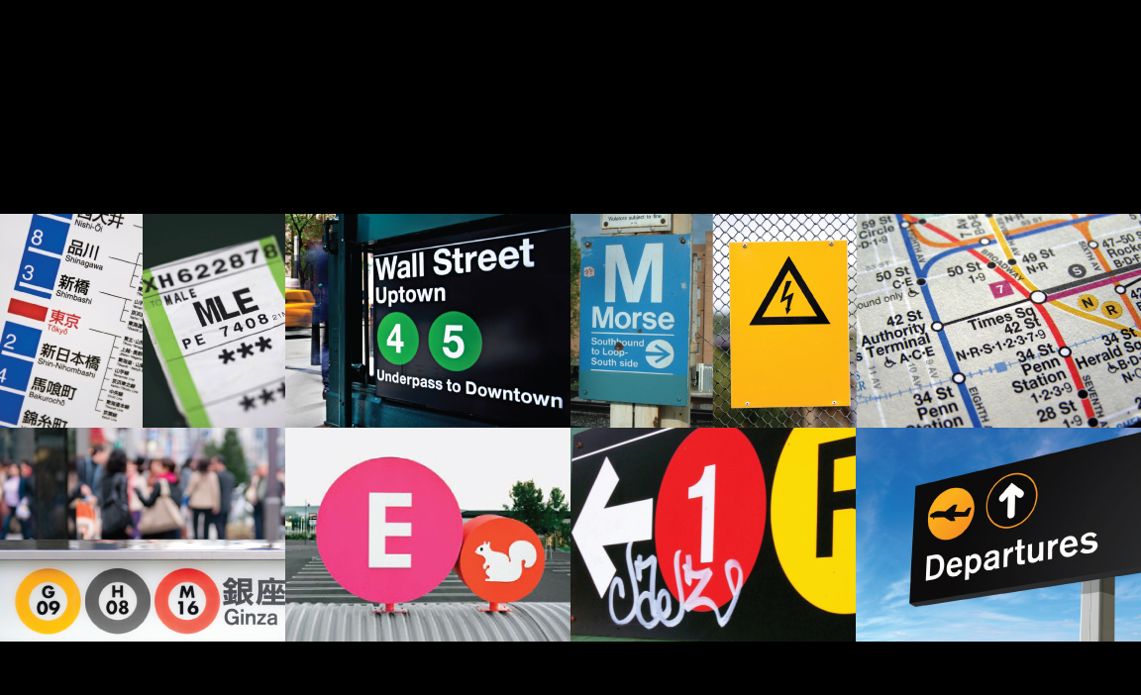
Экскурс в историю

Slide 8
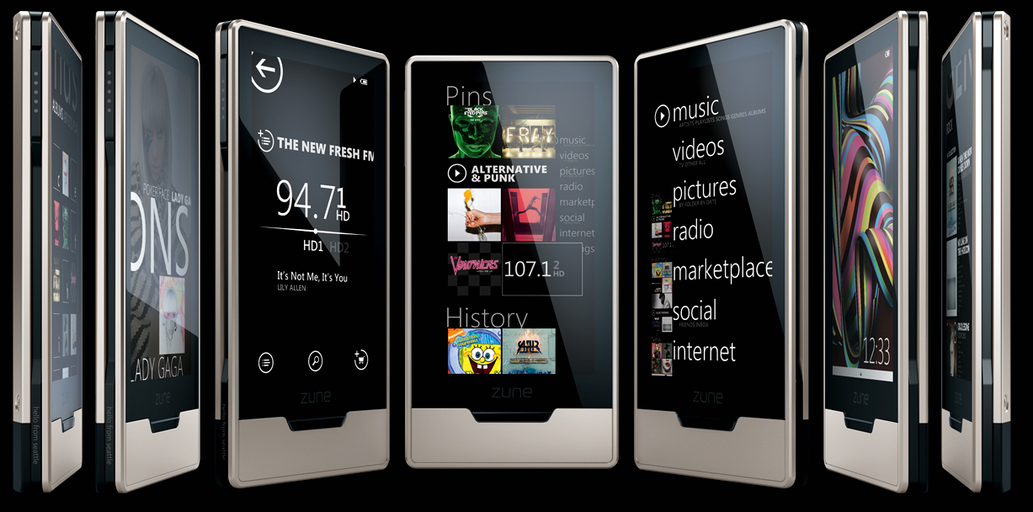

Slide 9
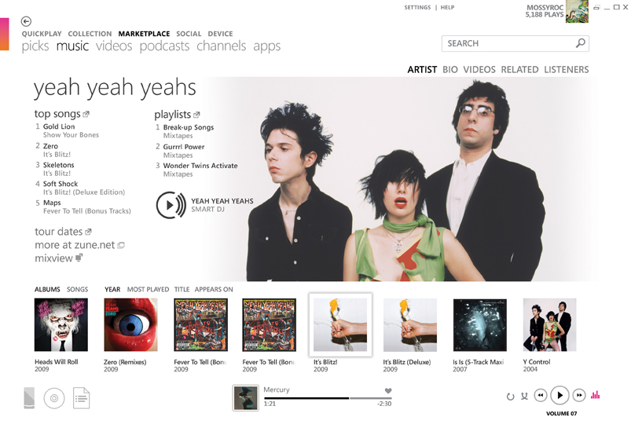
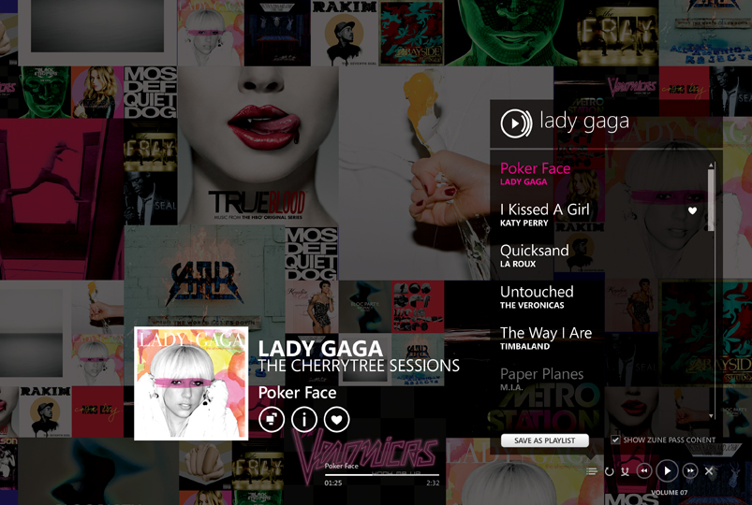
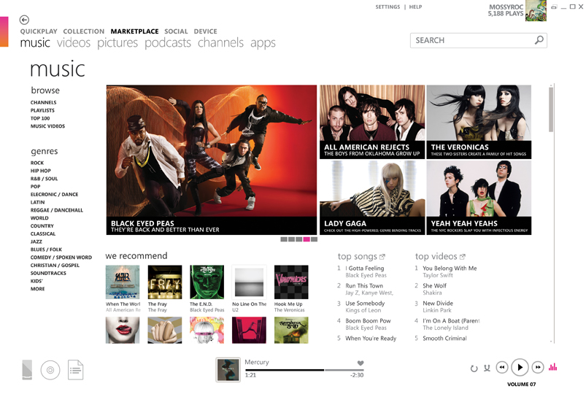

Slide 10
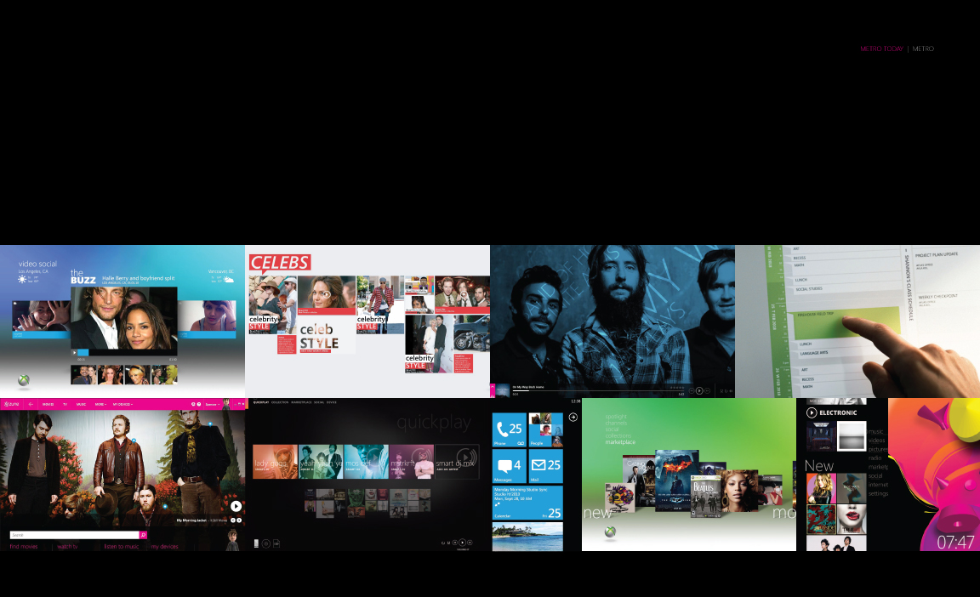

Slide 11
METRO - НАШ ЯЗЫК ДИЗАЙНА. МЫ НАЗЫВАЕМ ЕГО METRO, ПОТОМУ ЧТО ОН СОВРЕМЕНЕН И ЧИСТ. ОН БЫСТРЫЙ И ДИНАМИЧНЫЙ. КОНТЕНТ И ТИПОГРАФИКА. ВСЕЦЕЛО АУТЕНТИЧНЫЙ.
ETRO

Slide 12
Принципы
Чистый, Легкий, Быстрый, Открытый
Типографика
В Движении
Контекст. Не Хром
Аутентично Цифровой

Slide 13
Сделайте проще
Знакомо = Просто
Предоставьте согласованное и ожидаемое поведение

Slide 14
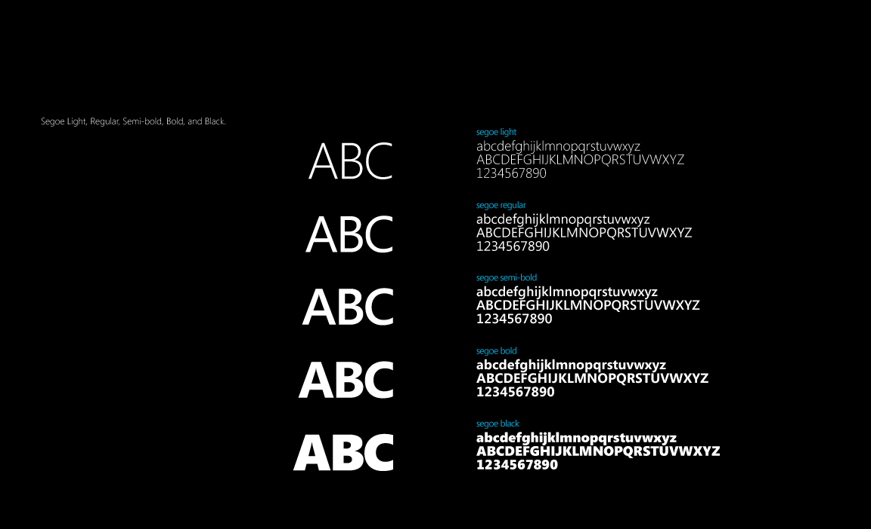
Типографика

Slide 15
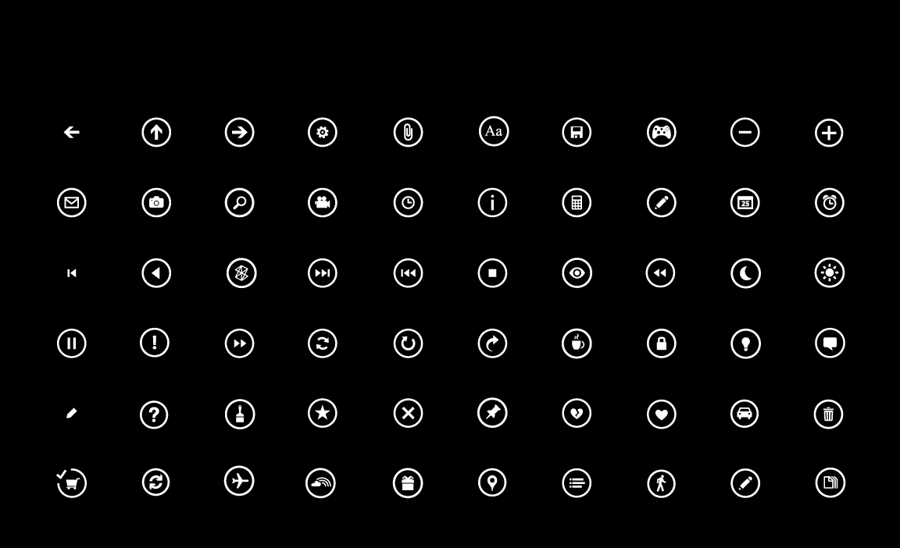
Иконографика

Slide 16
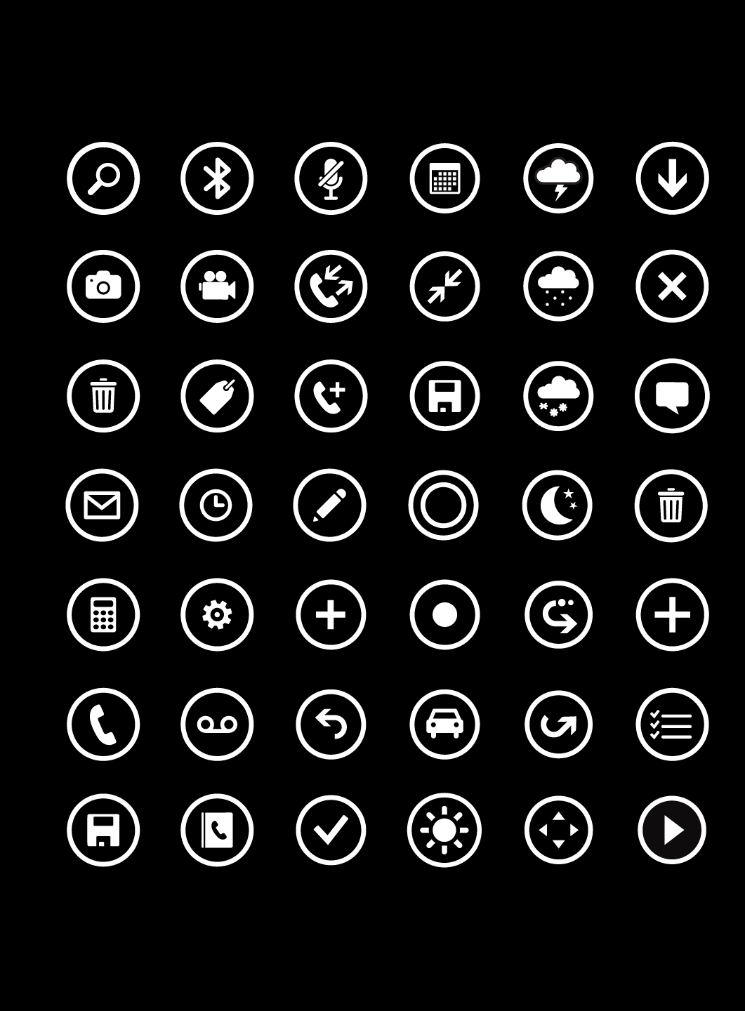
Иконографика
Согласованные иконки в меню приложения
Тестируйте иконки с пользователями (внимание на контекст)

Slide 17
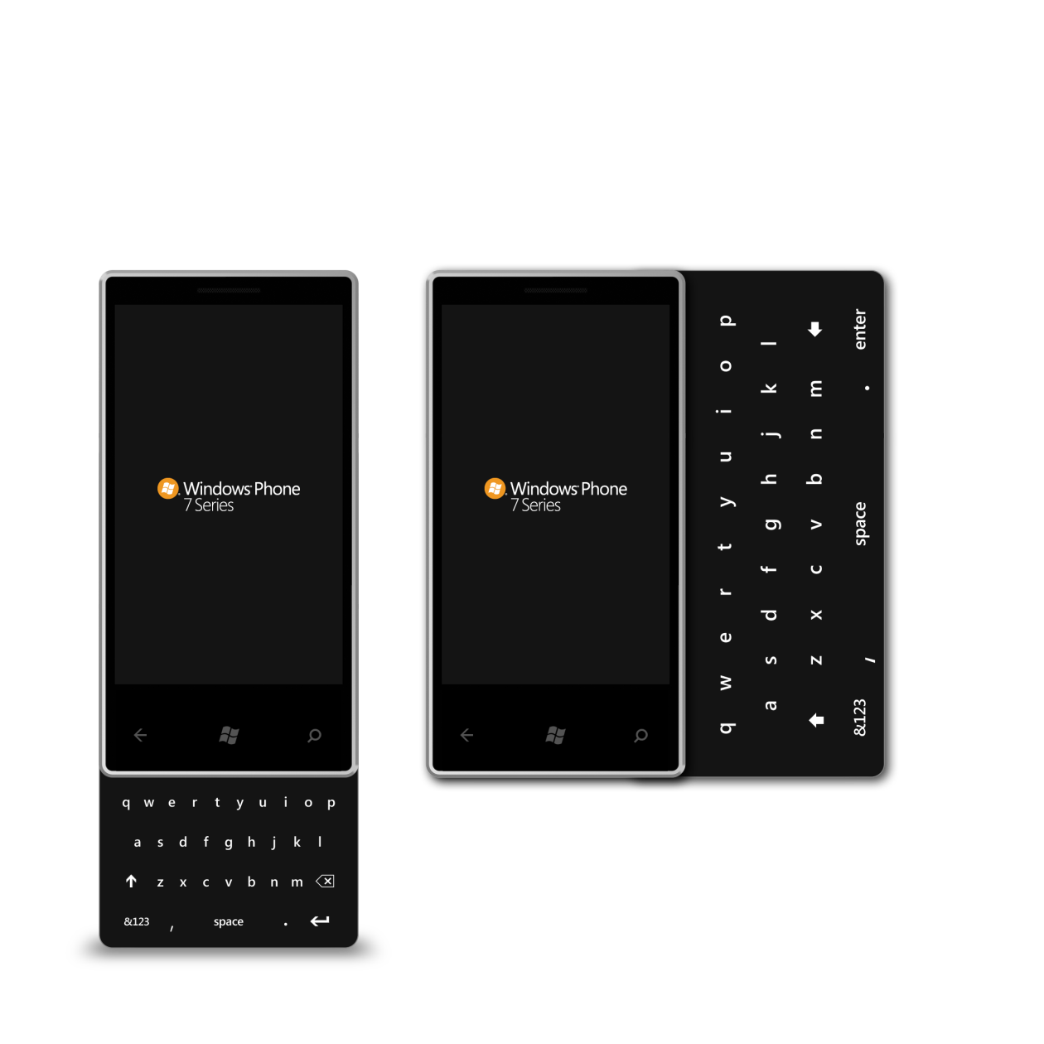
Хард. приложения
Кнопки
Дополнительные горизонтальные
Проектируйте под 1 руку, когда это возможно

Slide 18
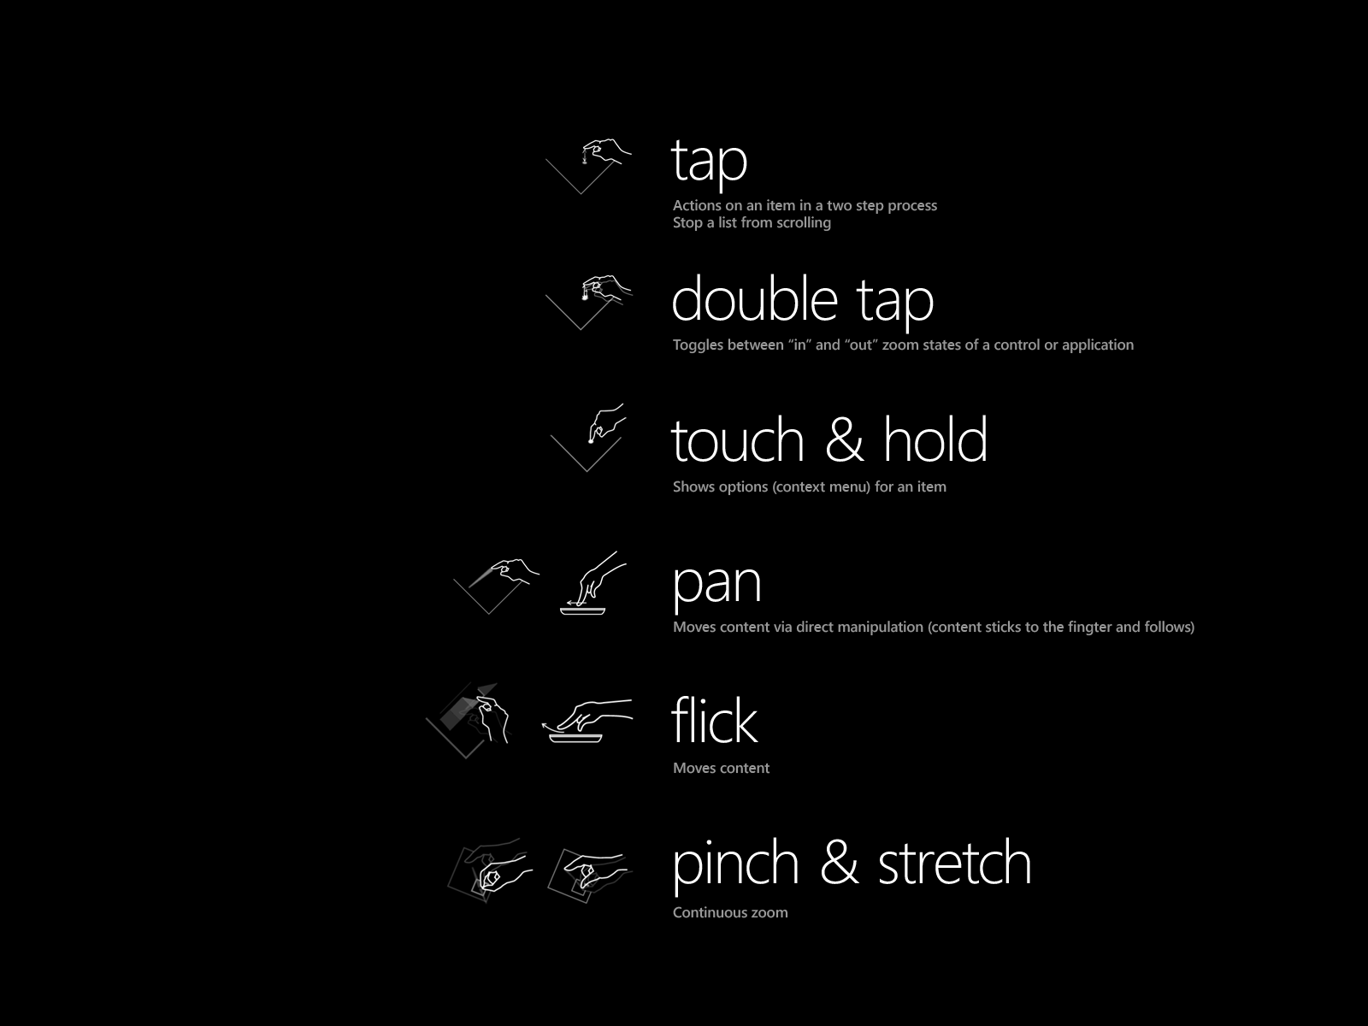
Жесты

Slide 19
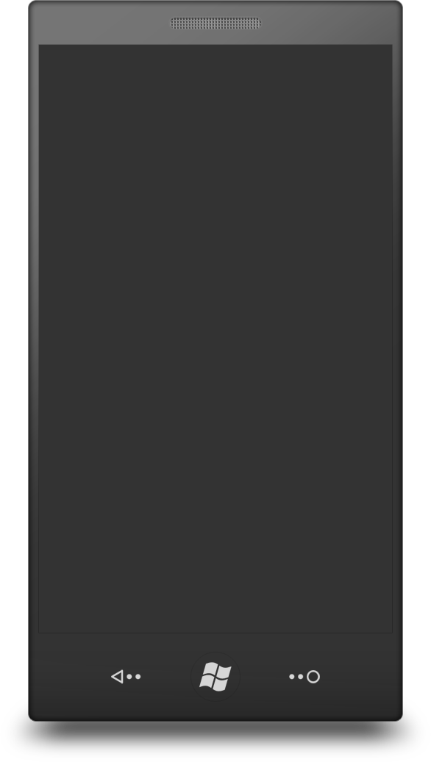
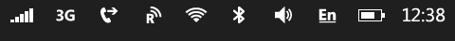
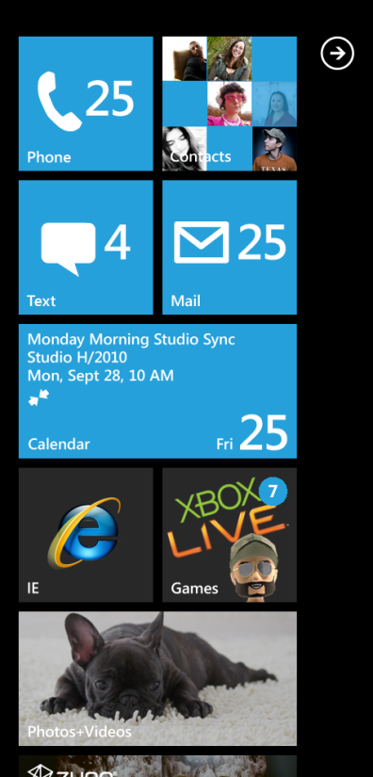
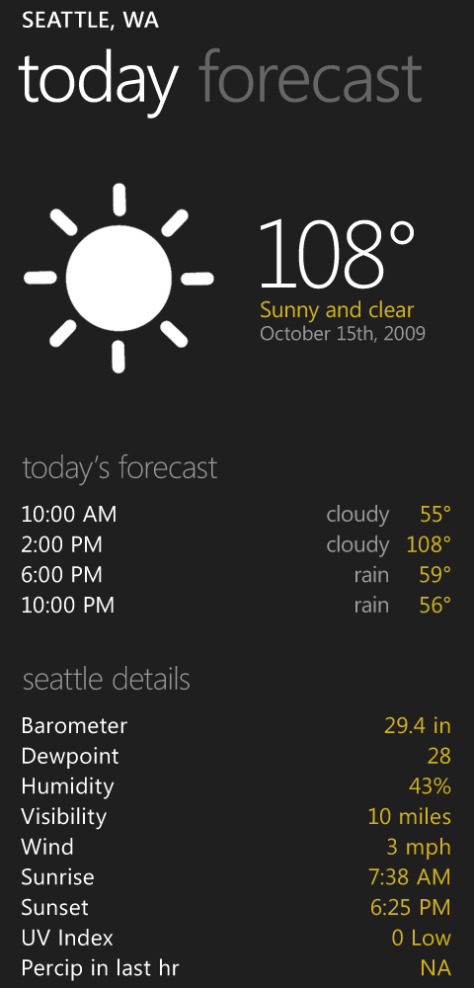
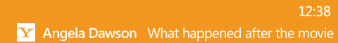
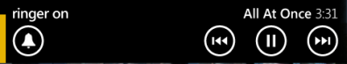
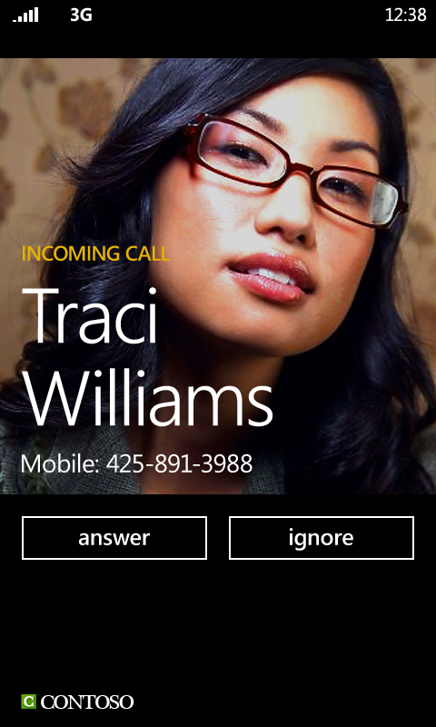
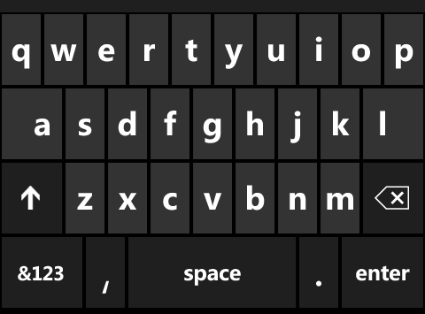

Страница приложения
Системный трей
Direct3D Surface
Старт
Уведомления
Громкость
SIP
Входящий звонок
Панель

Slide 20
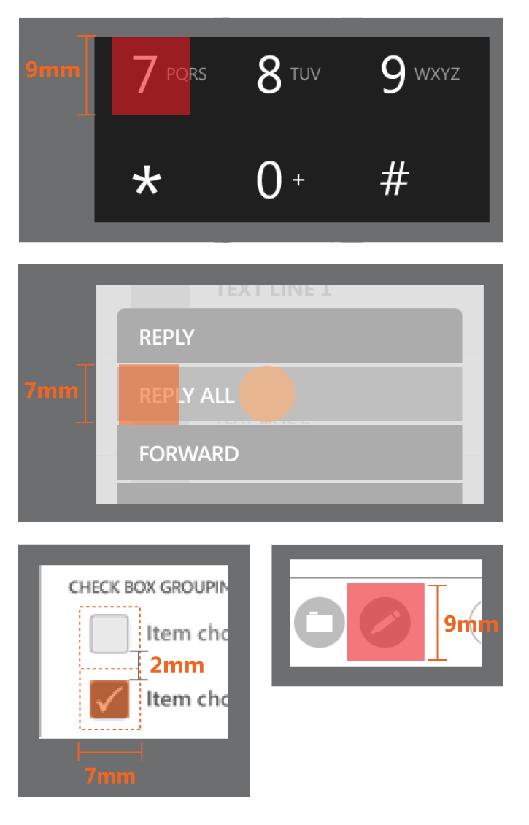
Тач. интерфейс
Оптимальный размер области - 9мм
Минимальный touch target - 7мм
Минимальный отступ 2мм
Визуальный элемент 60-100%
от touch-target

Slide 21
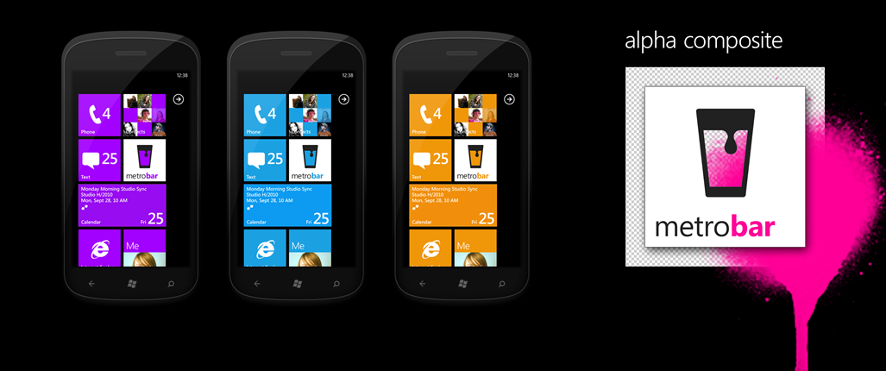
Live Tiles

Slide 22
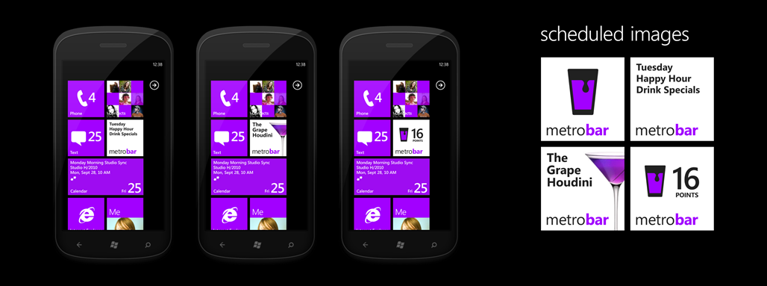
Tile notification

Slide 23

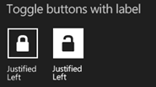
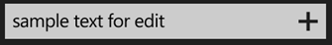
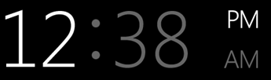

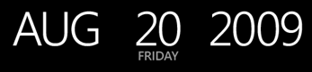
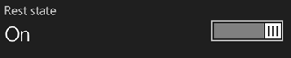
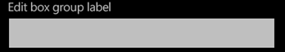


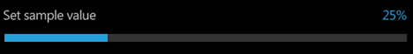

Общие контроллы

Slide 24
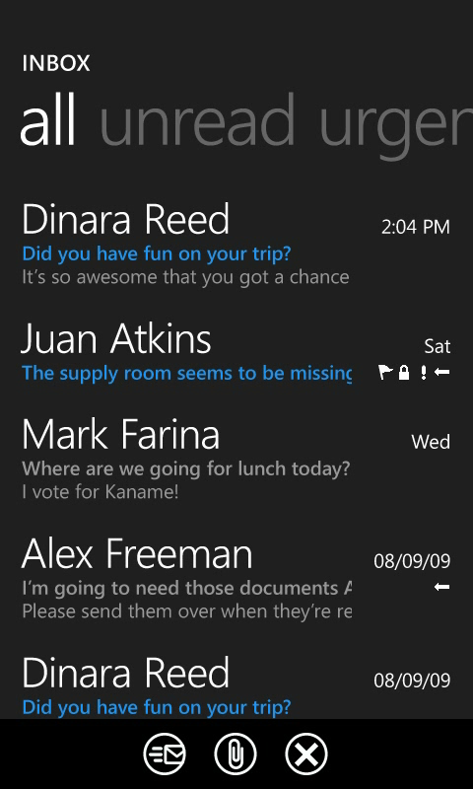
Меню + панель приложения
До 4 иконок
Не заполняйте все 4, если возможно
Поднятие панели для отображения менюTrigger

Slide 25
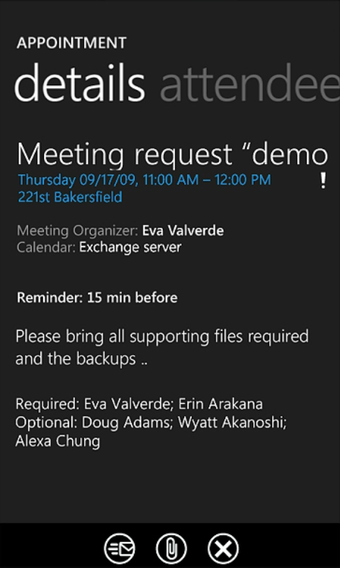
Закладки, pivot
Разделение многочисленных задач
Тэп или флик для переключения
Trigger

Slide 26
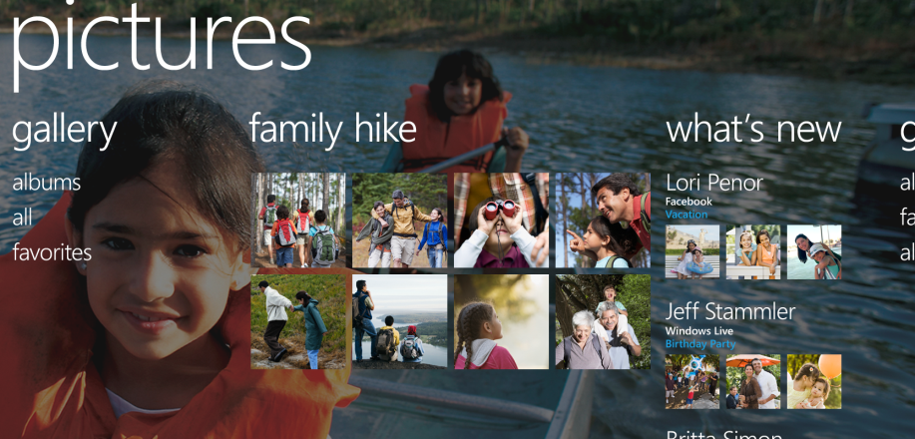
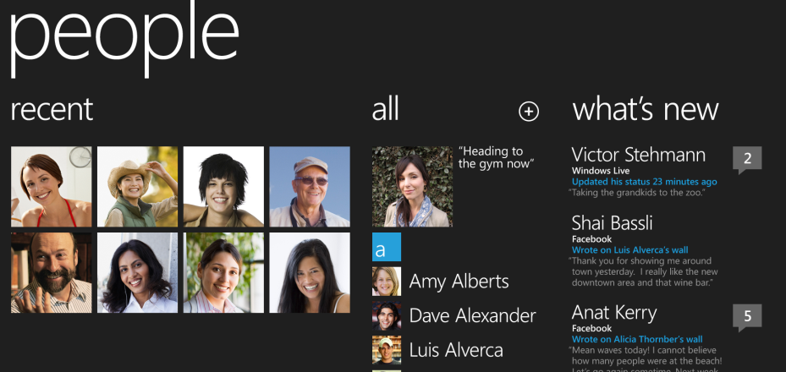
Хабы, panorama
Богатое наполнение
Агрегация различных источников

Slide 27
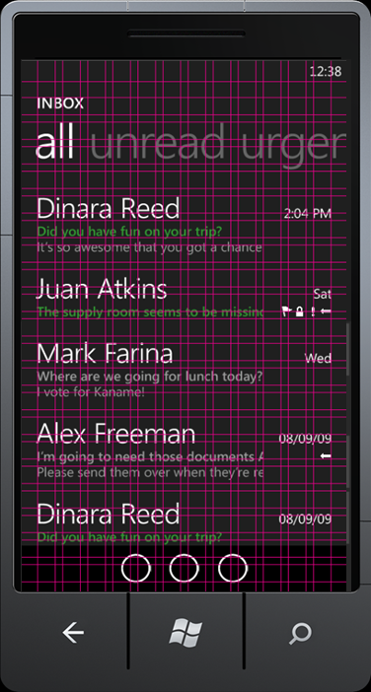
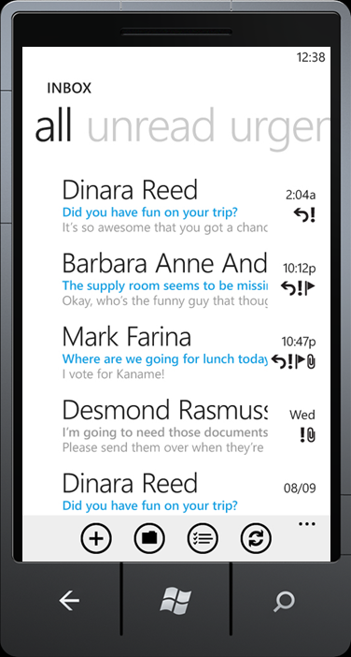
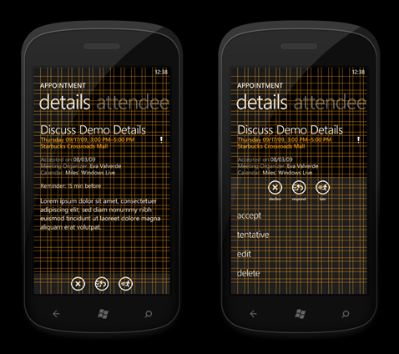
Как? Сначала grid.

Slide 28
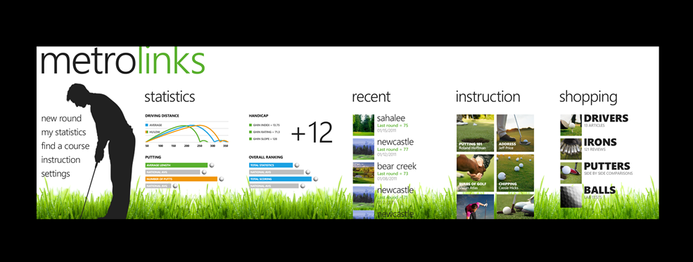
Metro, а потом бренд.

Slide 29










Runtime – Экран
Инструменты
Sensors
Media
Data
Location
Phone Emulator
Samples
Documentation
Phone
Xbox LIVE
Notifications
.NET Framework managed code sandbox
Guides
Community
ЭКРАН
Packaging and Verification Tools
ОБЛАКО
Облачные сервисы
Портальные сервисы
Notifications
App Deployment
Registration
Marketplace
Location
Identity
Feeds
Validation
MO and CC Billing
Social
Maps
Certification
Business Intelligence
Publishing
Update Management

